Slide 1
Music page

Slide 2
Feature
Single page
Media player (html5)
Category
Searching
Using java backend

Slide 3
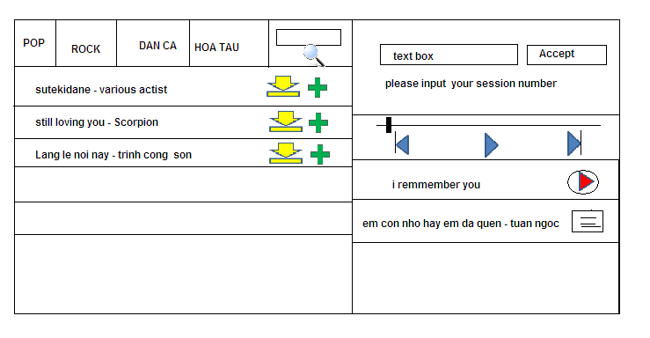
Home Screen
Category
Noi nhập số session
- Dành cho trường hợp synchornous với thiết bị di động
Danh sach ket qua tim kiem
Danh sách bài hát đang nghe
Button menu

Slide 4
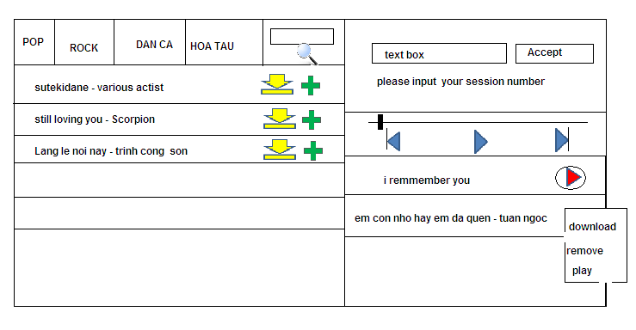
Menu button displayed
Khi click vào
Sẽ hiển thị popup

Slide 5
Project setup
Code html
Code java – hibernate – jersey
Setup apache
Setup tomcat start

